Slide 1


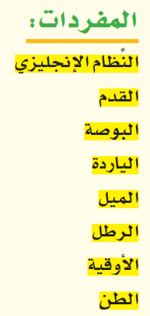
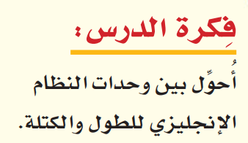




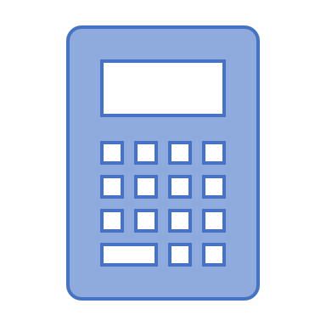

Slide 2
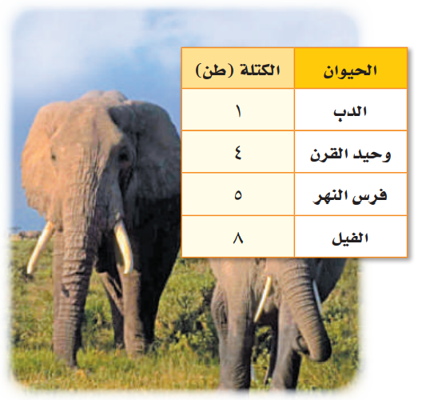
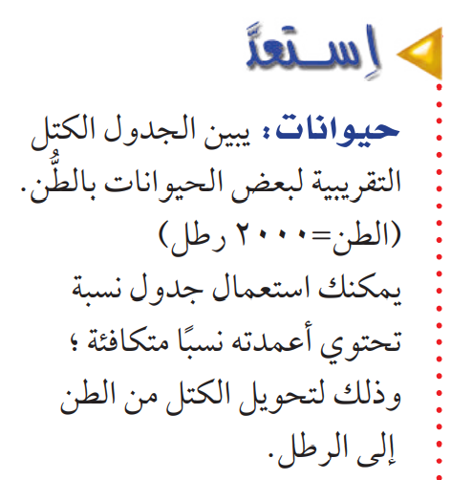
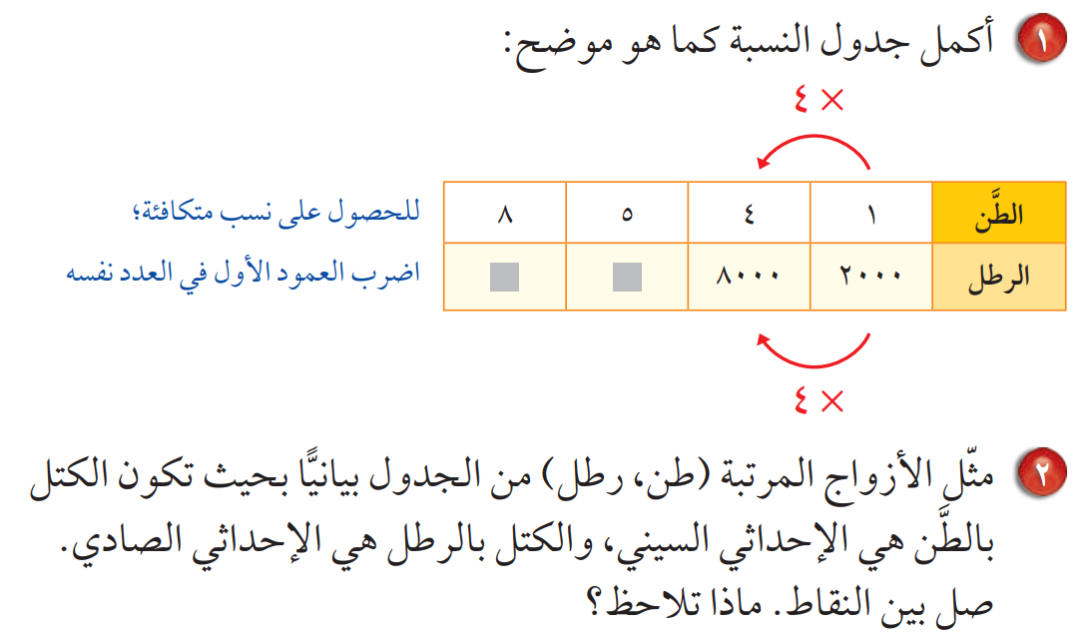

Slide 3
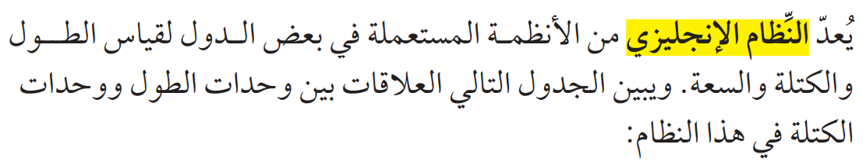

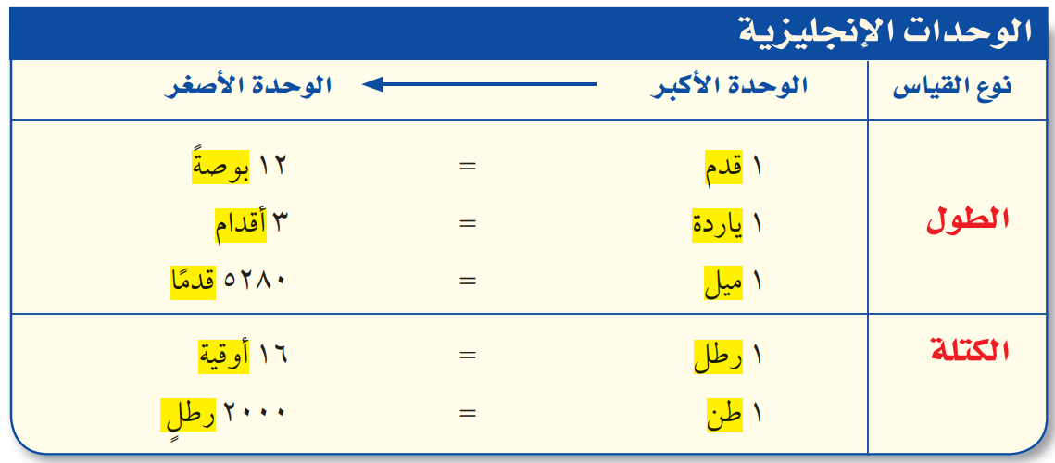

Slide 4


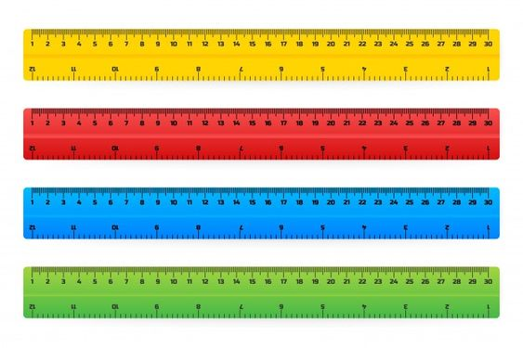
1 قدم
12 بوصة
1 ياردة
3 أقدام

Slide 5
1 ميل
5280 قدمًا

Slide 6

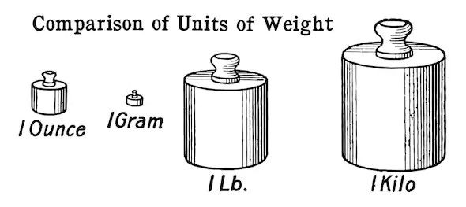
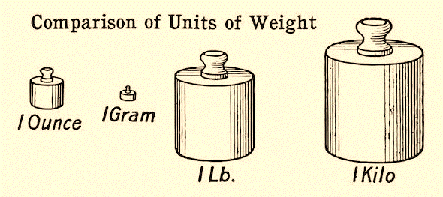

16 أوقية
1 رطل
2000 رطل
1 طن

Slide 7

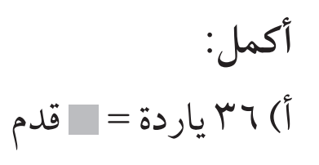
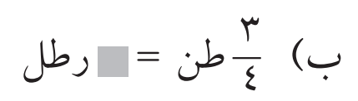
1 قدم = 12 بوصةً
1 ياردة = 3 أقدام
1 ميل = 5280 قدمًا
1 رطل = 16 أوقية
1 طن = 2000 رطلٍ

Slide 8

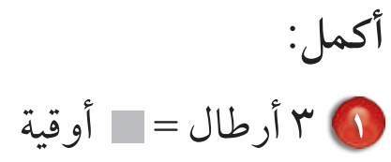

1 قدم = 12 بوصةً
1 ياردة = 3 أقدام
1 ميل = 5280 قدمًا
1 رطل = 16 أوقية
1 طن = 2000 رطلٍ

Slide 9



1 قدم = 12 بوصةً
1 ياردة = 3 أقدام
1 ميل = 5280 قدمًا
1 رطل = 16 أوقية
1 طن = 2000 رطلٍ

Slide 10

1 قدم = 12 بوصةً
1 ياردة = 3 أقدام
1 ميل = 5280 قدمًا
1 رطل = 16 أوقية
1 طن = 2000 رطلٍ

Slide 11



1 قدم = 12 بوصةً
1 ياردة = 3 أقدام
1 ميل = 5280 قدمًا
1 رطل = 16 أوقية
1 طن = 2000 رطلٍ

Slide 12




Slide 13


Slide 15





الواجب : ص 152 – 153 ( 8-9-10-11-12-13-15 )
((ورقة عمل تفاعلية ))
تحضير عين

Slide 16

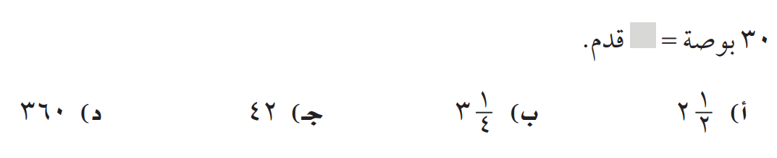
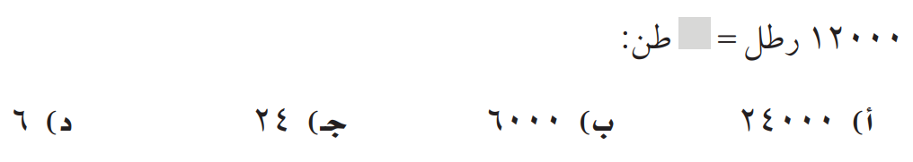
اختر الإجابة الصحيحة

